Slide 1


Slide 2

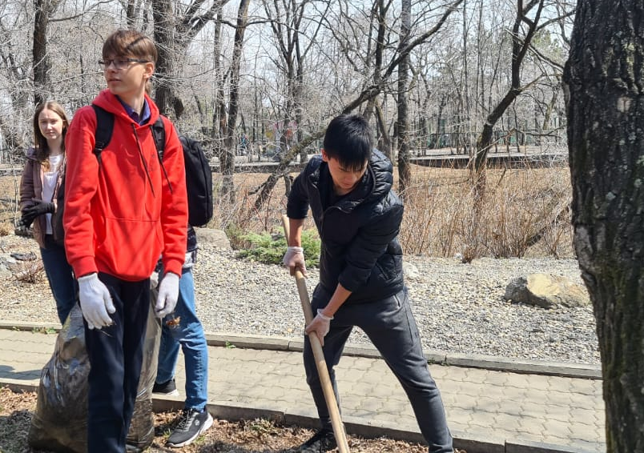
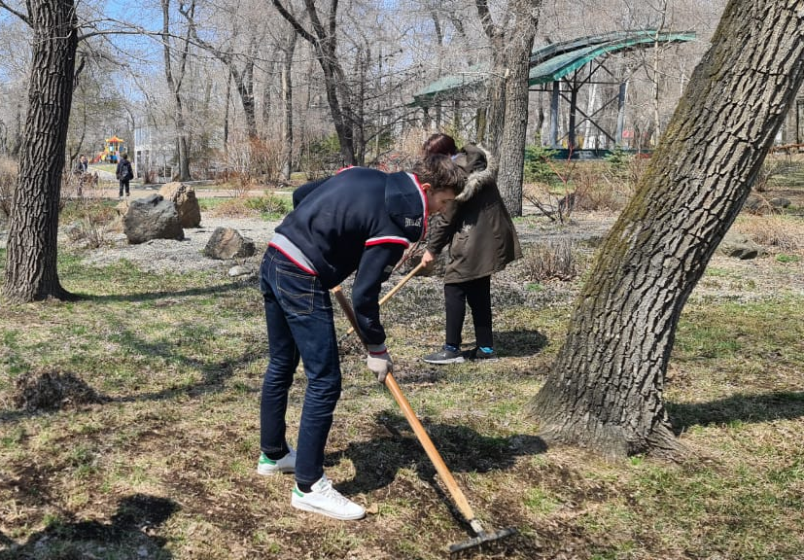
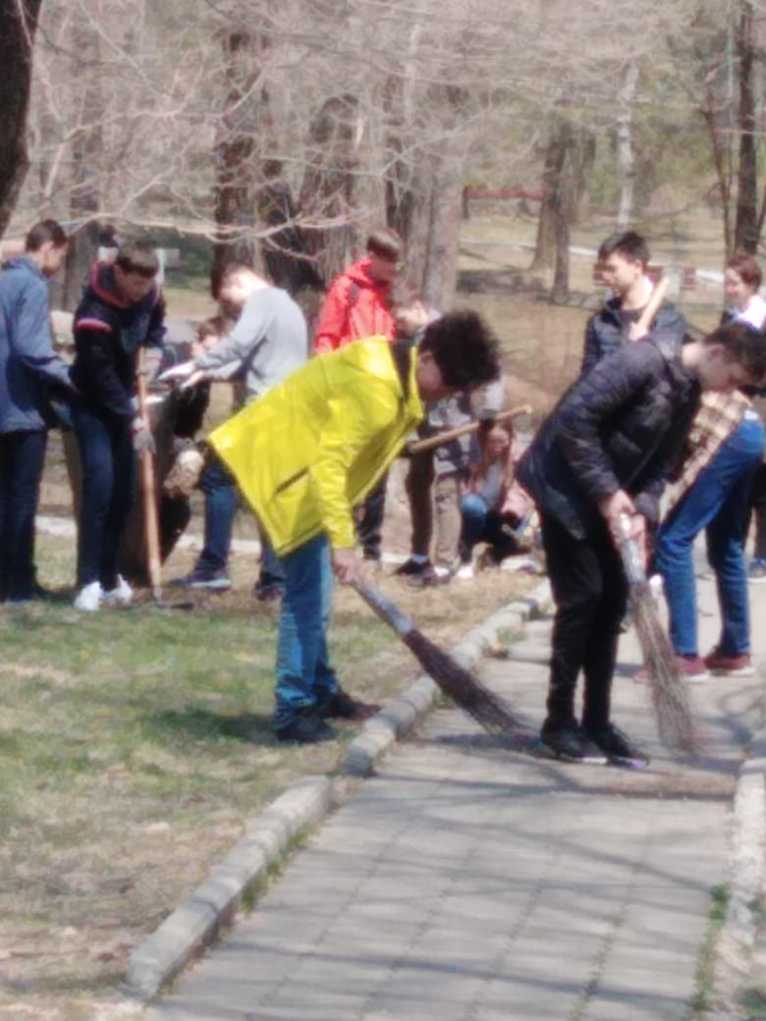
Учащиеся 8-х классов МАОУ г. Хабаровска «Лицей инновационных технологий» поддержали проведение
Всероссийской акции «Дорога к обелиску» .
Лицеисты и педагоги участвовали в благоустройстве
Аллеи Славы
Хабаровского отделения Всероссийской общественной организации
«Боевое братство»
в городском парке и отдыха «Динамо»

Slide 3
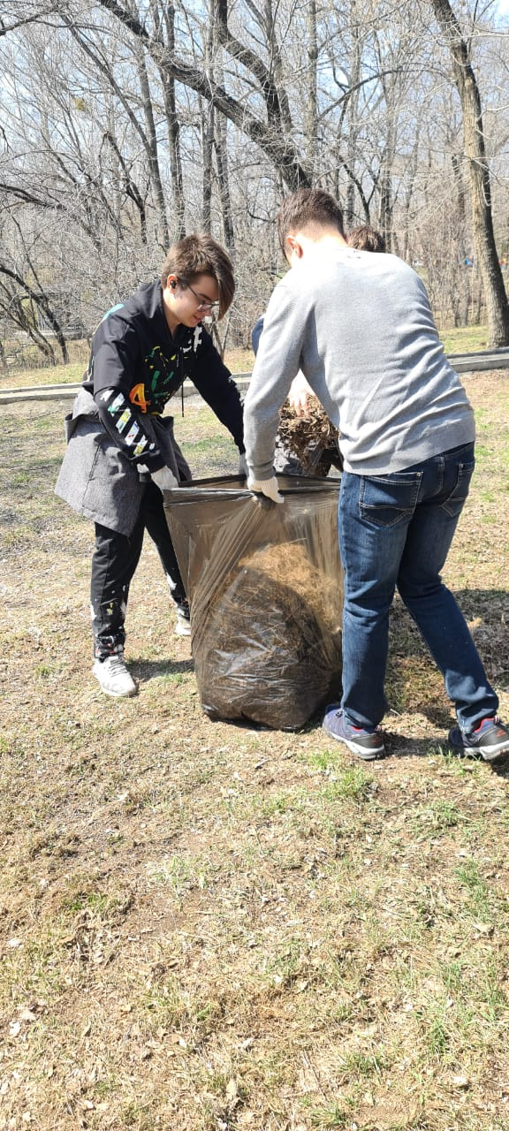
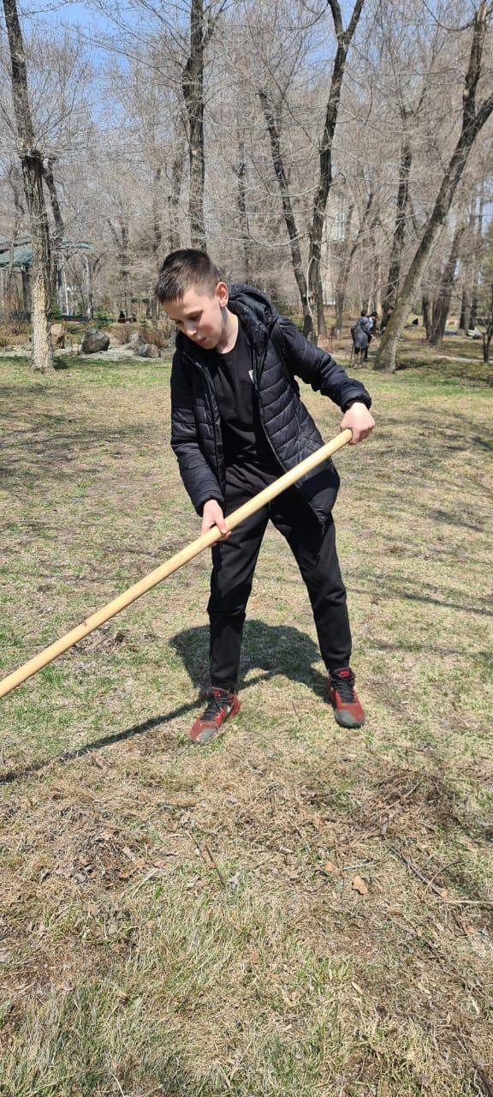
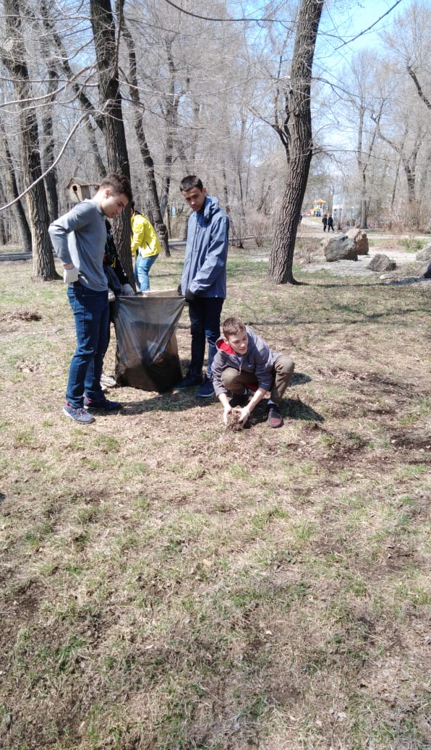

Slide 4
